Slide 1
Velkommen til
Stuaset Velforening
Årsmøte 2022

Slide 2
Dagsorden:
1 Godkjenning av innkalling og val av referent, og 2 medlemmer til å skrive under protokollen.
2 Årsmelding
3 Reknskap
4 Valg
5 Innkomne saker

Slide 4
2 Årsmelding
Styret har i 2021-2022 hatt følgande samansetning:
Are Flattun : Leder – på valg 2022
Eirik Ask : Nestleder – på valg 2023
Hans S. Rohde : Kasserer – på valg 2022
Trond Ågotnes : Styremedlem – på valg 2022
Grete Ulveseter : Styremedlem – på valg 2023
Samansetning av øvrige verv:
Revisor : Arnstein Birkeland på valg i 2023
Valgkomite : Åse Tillier og Anne Irene Ukvitne
Observatør i Vegstyret : Trond Ågotnes
Styret har i løpet av året hatt møte på Teams og har behandla aktuelle spørsmål / saker per e-post og telefon. Informasjon til medlemmane på vår heimeside www.stuaset.no, email og facebookgruppa.

Slide 5
Norges Hytteforbund
I 2021 har vi ikke vært i kontakt med Norges Hytteforbund.
Snøscootertransport og løypekjøring vinteren 2021/22
På heimesida finnes det en oversikt over kven som kjører scootertransport i området, for tida er det 3 navn som står på lista. Grunneigarane har avtale seg imellom om kven som kjører. Dette har vært kommunisert ut på Facebooksida. Scooterkjøring vert bestillt på forhånd. Dette har i 2021/22 fungert tilfredsstillende. Jan Erik Skutle har vært eindel sjuk denne sesongen så det har færre sjåførar å spele på, men det har ordna seg.
Turkassar
Turkassane som vart montert i 2015 på fire av toppene «våre»; Skamdalshorgi, Grønahorgi, Tinden og Nesheimshorgi var også i 2021 godt besøkt. Premieringa er 3 trekkepremiar mot tidlegare den med flest besøk og 2 tilfeldige trekkepremiar. Frekvens for utdeling av premiar er 1 gang per år. Neste premiering vert då i Juli 2022.
Det vart kjøpt inn nye, meir solide kassar med fjørbelasta lokk til forrige sesong. Har enno ikkje fått nokon tilbakemeldingar på at dei ikkje lever opp til forventningane!!

Slide 6
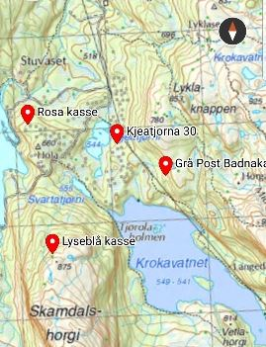
Badnakassane
Dei 3 postkassar som vart montert opp har vært flittig besøkt.
Desse er utstyrt med bok og ein overraskelse.
Solfrid Himle har tatt på seg ansvaret med desse kassane og fyller stadig på. Noko som andre også gjør. Kjempe bra!! Plasseringa av kassane:
Lyseblå - Ved stien opp mot Skamdalshorgi.
Rosa - Oppe i storåsen, ved ei disse/huske.
Grå – Opp første berget mot horgastølen.
Har ei kasse til som var planen å sette opp ved Grønli Gard.
Mulig vi kan få plassert denne ut ila av året.
Det har vært fleire turar med store og små til desse
kassane. Kjekke turar med noko ekstra som belønning i form
av gaver fra Sparebanken Vest.

Slide 7
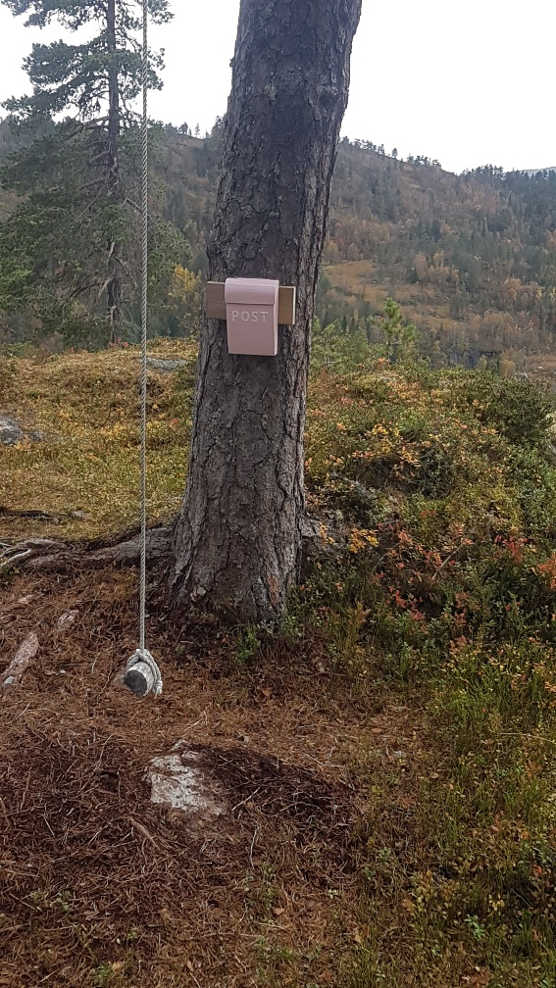

Slide 8
Skamdalsvegen Veglag
Vi har også i 2022 hatt et godt samarbeid med Vegstyret i Skamdalsvegen.
Den årlige vedlikeholdsavgiften indeksreguleres på lik linje med festekontraktene.
Det er ønske fra Veglaget at det vert laga nye parkeringslappar til hytteeigararane.
Nettsiden www.stuaset.no og Facebookgruppen Stuaset
Informasjon fra Velforeningens styre publiseres via mail og/eller på nettsiden www.stuaset.no og i lukket facebook gruppe. Gruppen har no 568 medlemmer (29/1-22). Link: https://www.facebook.com/groups/1530050787281482/
Påskerennet 2021
Grunna Covid-19 og mangel på folk som kunne arrangera så valgte styret å avlysa årets påskerenn.
Det er planer om å lage ein komitè som kan arrangere påskerennet framover.
Fiskekonkurranse
Det vart i år og arrangert fiskekonkurranse i grønlivatnet.
Fleire ivrige var med og mykje fisk vart tatt opp. Kan se ut til at oppfiskinga begynner å hjelpe, då det vert tatt fisk av bra størrelse. Tidsrommet for fiskekonkurransen må muligens utvidast for neste gang.

Slide 9
Våre bossbuer
Det er framleis utfordringar knytta til at ikke alle klarer å forholde seg til skikk og bruk for avhending av boss i bossbuene. Styret har lagt ut anmodning på facebookgruppen om at folk må skjerpe seg. Husk at det KUN er restavfall, plast og papir som skal leveres i bossbuene! Ordningen med bossbuer i hytteområdet er ifølge IHM den einaste av sitt slag i Voss Herad og ordninga kan de velge å avvikle når som helst. Om det manglar lys i buene så gi ein lyd slik at vi kan få bytta batteriene.
Døra på Bossbu 1 fekk seg ein shine med litt maling, eit stort vepsebol inne i bossbua gjorde at dette ikkje vart gjort i fjor.
Bru over elv ved Grønlivatnet .
Styret hadde som mål å få til ein dugnad for å ferdigstille denne brua. Gamle telefonstolpar er flydd inn og materialer er bært opp. I løpet av Høst/vinter 2020/21 har elva tatt med seg stokkane nedover ca 50m, Trond Ågotnes og Are Flattun gjorde eit iherdig forsøk på å få stokkane på plass igjen. Men dei måtte gi seg på tap. Håpet er å få gjennomført dette i 2022 med ein større dugnadsgjeng event å få flydd desse opp igjen.
Sporsatte skiløyper
På årsmøtet i fjor vart det beslutta å gå videre med å få sporsatte skiløyper. Kristian Longvastøl sa seg villig til å lede ei gruppe. I oktober i fjor hadde gruppa ei befaring i hyttefeltet. Prøver å få til sporsatte løyper i hyttefeltet når det er snø til dette, for eksempel rundt vinterferien. Vil då bruke utstyr som Stuaset Velforening allerede har og vert utført sammen med grunneigarar. Info vert lagt ut.

Slide 10
Kartlegging av interesse for Elbil-lading og skiløyper på Stuaset

Slide 11
Kartlegging av interesse for Elbil-lading og skiløyper på Stuaset

Slide 12
3 Reknskap
Regnskap 2021

Slide 13
4 Valg
Leiar Are Flattun er på valg i 2022 og tar ikkje gjenvalg.
Nestleiar Erik Berg Ask er på valg i 2023.
Kasserar Hans S. Rohde er på valg i 2022 og tar ikkje gjenvalg.
Styredlem Grete Ulveseter er på valg i 2023.
Styredlem Trond Ågotnes er på valg i 2022, han tar gjenvalg.
Revisor Arnstein Birkeland vel å gi seg.
På val som ny leiar Erik Berg Ask
På val som ny nestleiar Guttorm Frønsdal, vert valgt for 1 år.
På val som ny Kasserar Silje Sandven Sørås
På val som ny Revisor Rune Rosland, vert valgt for 1 år.

Slide 14
5 Innkomne saker
Påskekomitè for arrangering av påskerenn.
Øke årskontigenten fra 200 til 400 Kr.

